Slide 1

PHÒNG GD&ĐT HUYỆN GIA LÂM
TRƯỜNG MẦM NON HOA SỮA
Giáo án: LQVH
Thơ: Đánh răng
Chủ đề: Bản thân
Lứa tuổi: 4 -5 tuổi
Năm học: 2013 – 2014

Slide 2
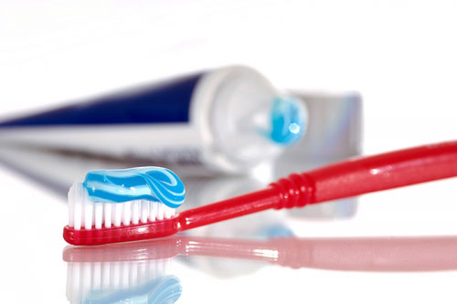

Slide 3
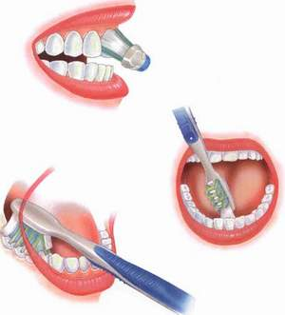

Slide 4
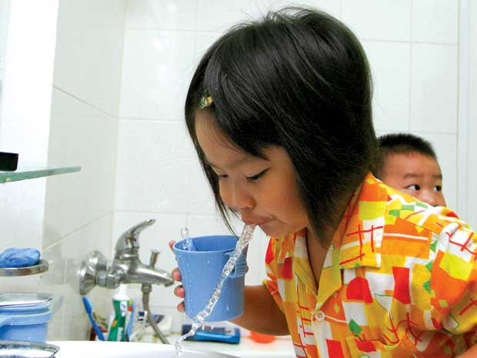
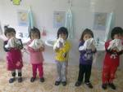
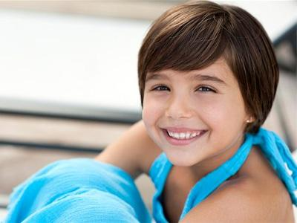

Slide 5

Đàm thoại
Mỗi sáng ngủ dậy, các con phải làm gì?

Slide 6
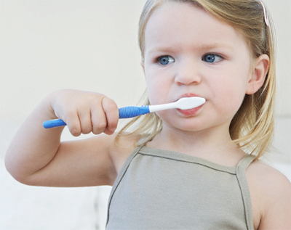
Đàm thoại
Mỗi sáng ngủ dậy, các con phải làm gì?

Slide 7

Các con dùng cái gì để đánh răng?

Slide 8

Các con dùng cái gì để đánh răng?

Slide 9
Ngoài bàn chải ra, các con còn cần cái gì nữa?
Các con dùng cái gì để đánh răng?

Slide 10

Ngoài bàn chải ra, các con còn cần cái gì nữa?
Các con dùng cái gì để đánh răng?

Slide 11
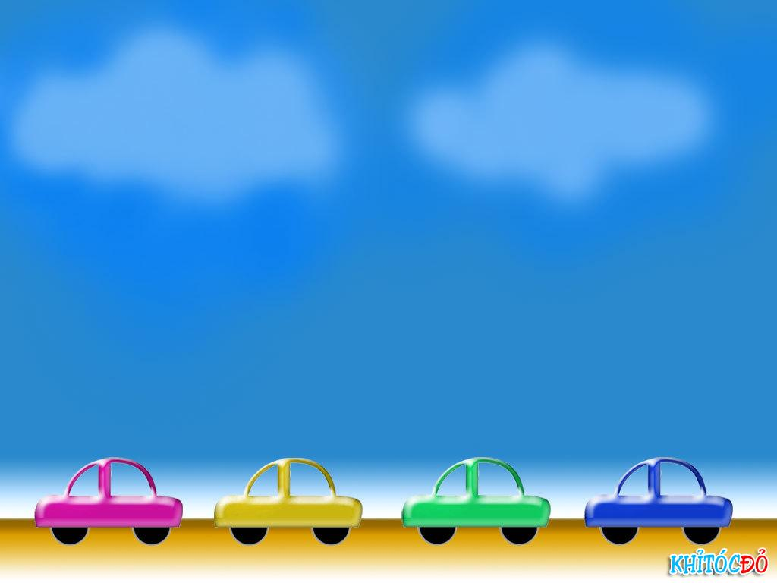
Kem đánh răng có mùi vị như thế nào?

Slide 12
Kem đánh răng có mùi vị như thế nào?
Bàn chải mềm
Kem thơm quá
Bàn chải êm
Kem ngọt quá

Slide 13
Các con phải đánh răng như thế nào? Và phải đánh làm sao?

Slide 14
Các con phải đánh răng như thế nào? Và phải đánh làm sao?

Slide 15

Đánh răng xong các con phải làm gì?

Slide 16
Đánh răng xong các con phải làm gì?

Slide 17
Đánh răng xong các con phải làm gì?

Slide 18

Sau khi đánh răng xong các con có nụ cười và hàm răng như thế nào?

Slide 19
Sau khi đánh răng xong các con có nụ cười và hàm răng như thế nào?

Slide 20
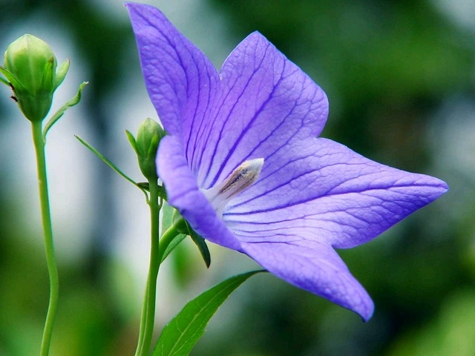
Bài học kết thuc chúc các bé học ngoan

